Slide 1

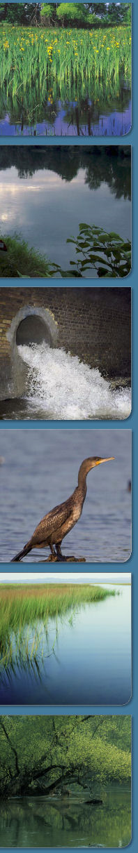



A VÍZGYŰJTŐ - GAZDÁLKODÁSI TERV FELÜLVIZSGÁLATA
TERÜLETI FÓRUM
A Felszíni vizeket érintő jelentős terhelések, hatásuk és intézkedések a KDTVIZIG területén
Szabó Péter
Közép-dunántúli Vízügyi Igazgatóság

Slide 2
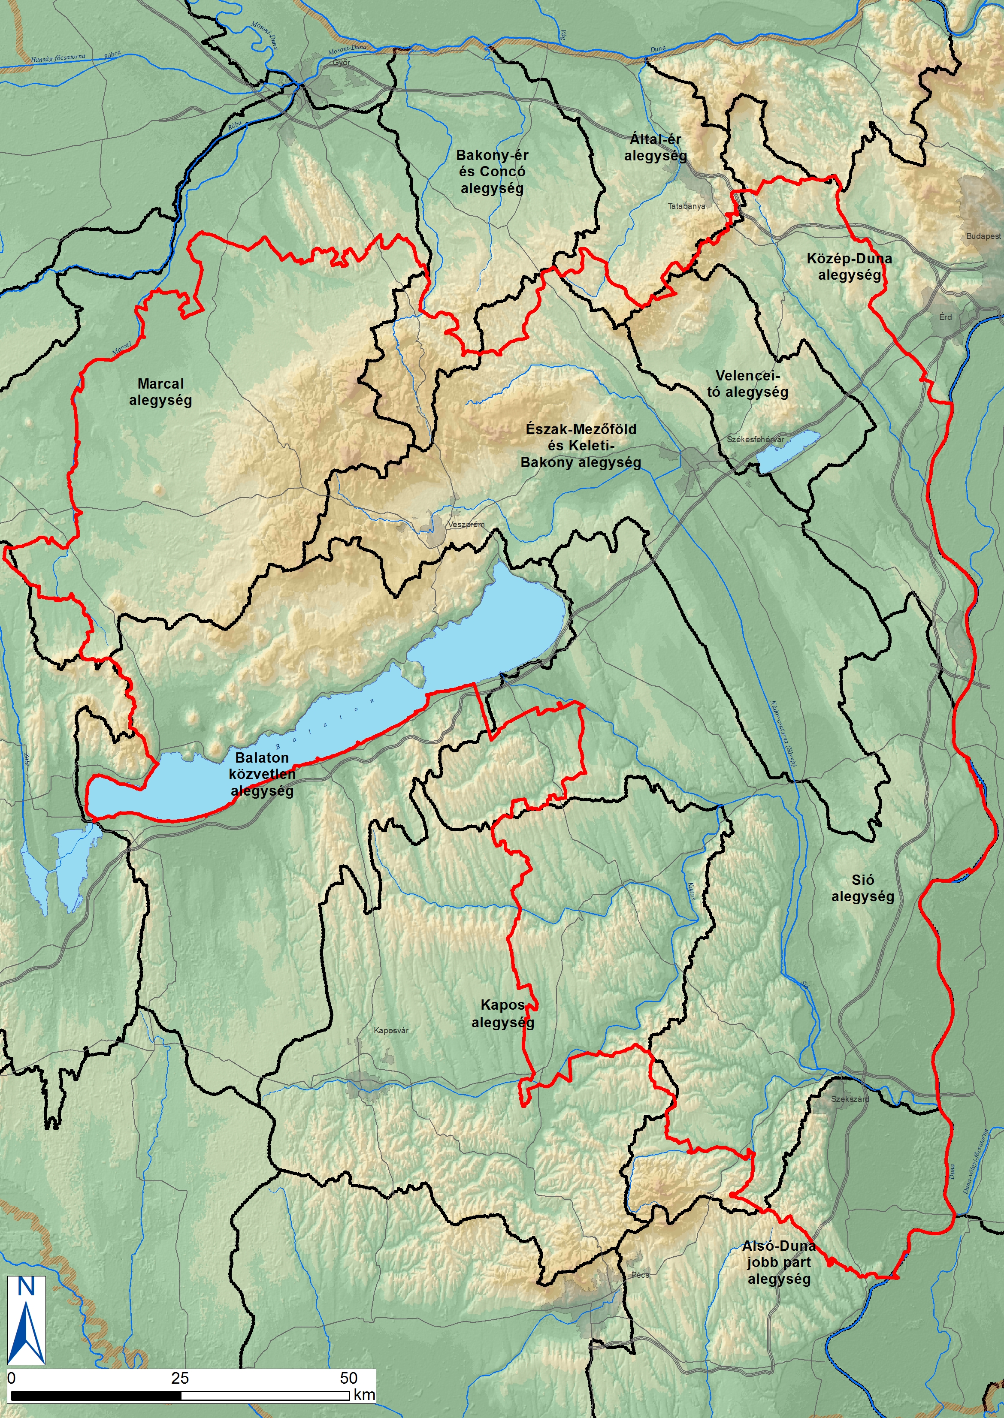
A bemutatott terület
KDTVIZIG területén:
2 részvízgyűjtő:
- Duna
- Balaton
10 alegység:
- 1-4 Marcal
- 1-5 Bakony-ér és Concó
- 1-6 Által-ér
- 1-9 Alsó-Duna (j.p.)
- 1-11 Sió
- 1-12 Kapos
- 1-13 Észak-Mezőföld és Keleti-Bakony
- 1-14 Velencei-tó
- 1-15 Közép-Duna
- 4-2 Balaton közvetlen

Slide 3
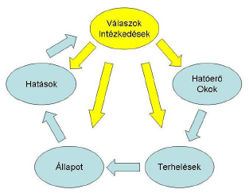
A vGT Módszere - DPSIR
A DPSIR modell:
Drivers – Hajtóerők: Gazdasági-társadalmi igények
Pressures – Terhelések: Emberi terhelések
States – Állapotok: Víztestek állapota
Impacts – Hatások: Emberi terhelések hatása
(Vízgazdálkodási problémák)
Responses – Válaszok: Vízgyűjtő-gazdálkodási tervekben
megfogalmazott intézkedések
Notes:
A lánc 5 eleméhez információk és adatok gyűjtése, majd a lehetséges kapcsolatok feltárása. Segíti az intézkedések hatékonyságainak felmérését.

Slide 4
Víztestek fajtái és kategóriái
Víztestek fajtái:
  Víztest: a vízgyűjtő-gazdálkodási tervezés legkisebb eleme, alapegysége
  Felszíni víztest: a felszíni víznek egy jelentős, különálló eleme, szakasza
    Vízfolyás víztest: 10 km²-nél nagyobb vízgyűjtővel rendelkező vízfolyások / szakaszok
    Állóvíz víztest: 50 ha-nál nagyobb területű állóvizek / állóvíz rendszerek
  Felszín alatti víztest: a felszín alatti víz egy vagy több víztartó képződményen belül lehatárolt része
Víztestek kategóriái:
  Természetes felszíni (vízfolyás és állóvíz) víztestek
  Erősen módosított felszíni (vízfolyás és állóvíz) víztestek: természetes eredetű, de az emberi
  tevékenység eredményeképpen jellegükben jelentősen megváltozott víztestek
  Mesterséges felszíni (vízfolyás és állóvíz) víztestek: korábbi „szárazulat” helyén, valamilyen cél elérése érdekében mesterségesen létrehozott felszíni vízterek, vízfelületek
  Felszín alatti víztestek

Slide 5
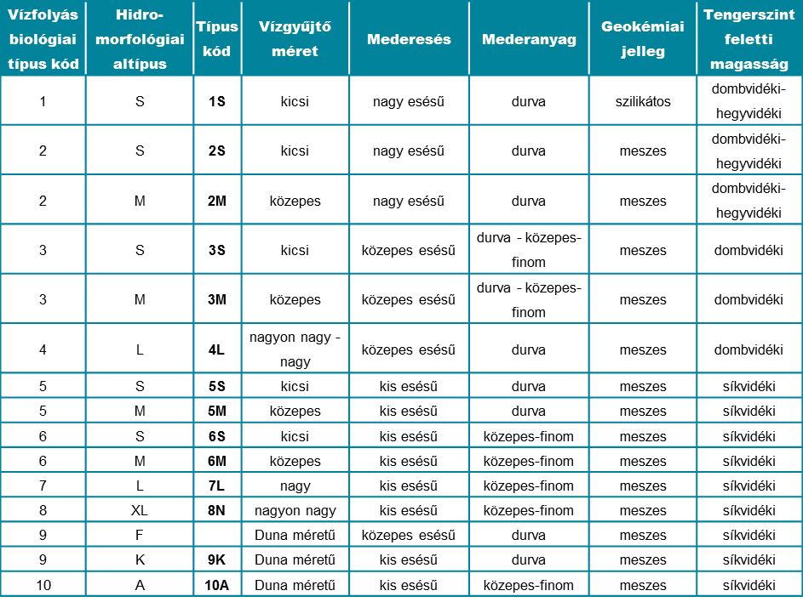
A vízfolyás Víztestek típusai
116 db vízfolyás víztest
Típus | Darabszám
2S | 2
2M | 4
3S | 45
3M | 25
4L | 1
5S | 1
5M | 4
6S | 7
6M | 24
7L | 3

Slide 6
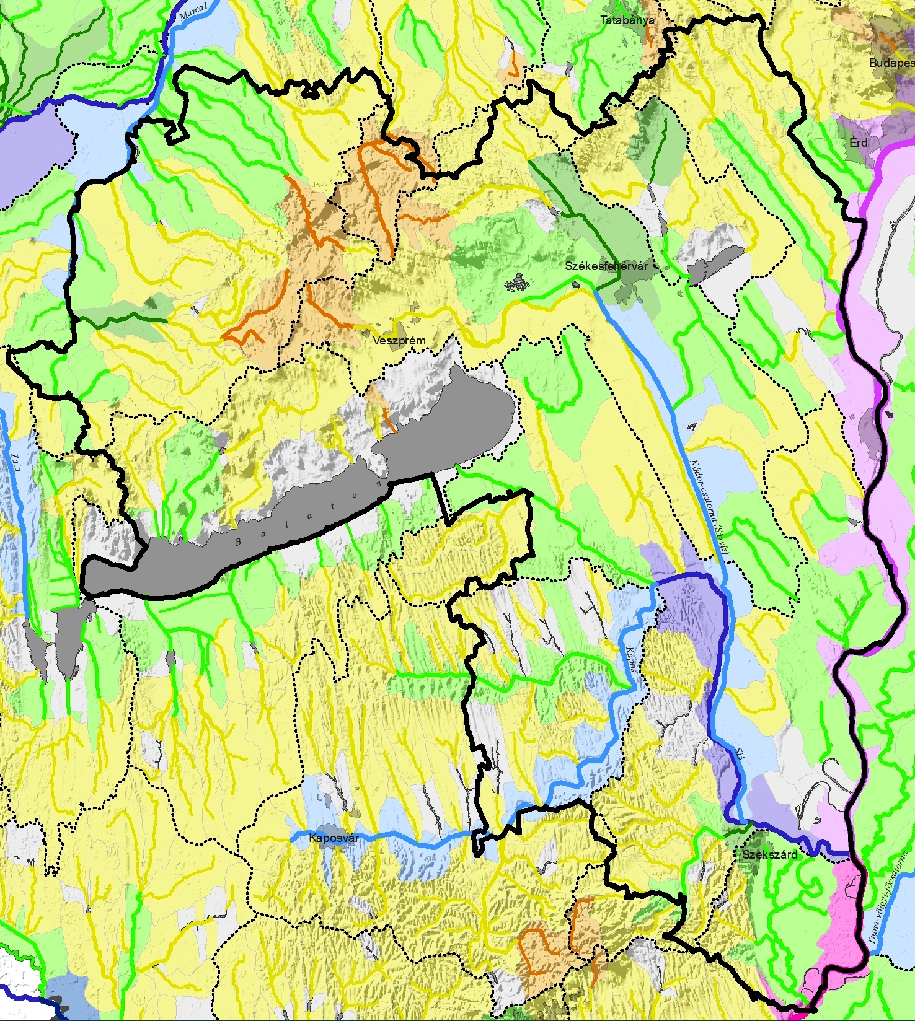

Slide 7
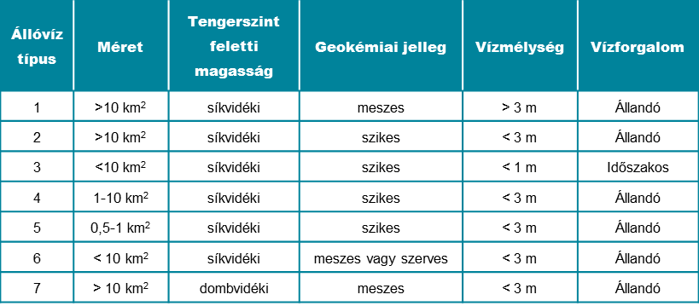
Az állóvíz Víztestek típusai
30 db állóvíz víztest
Típus | Darabszám
1 | 1
2 | 2
3 | 1
6 | 23
7 | 3

Slide 8
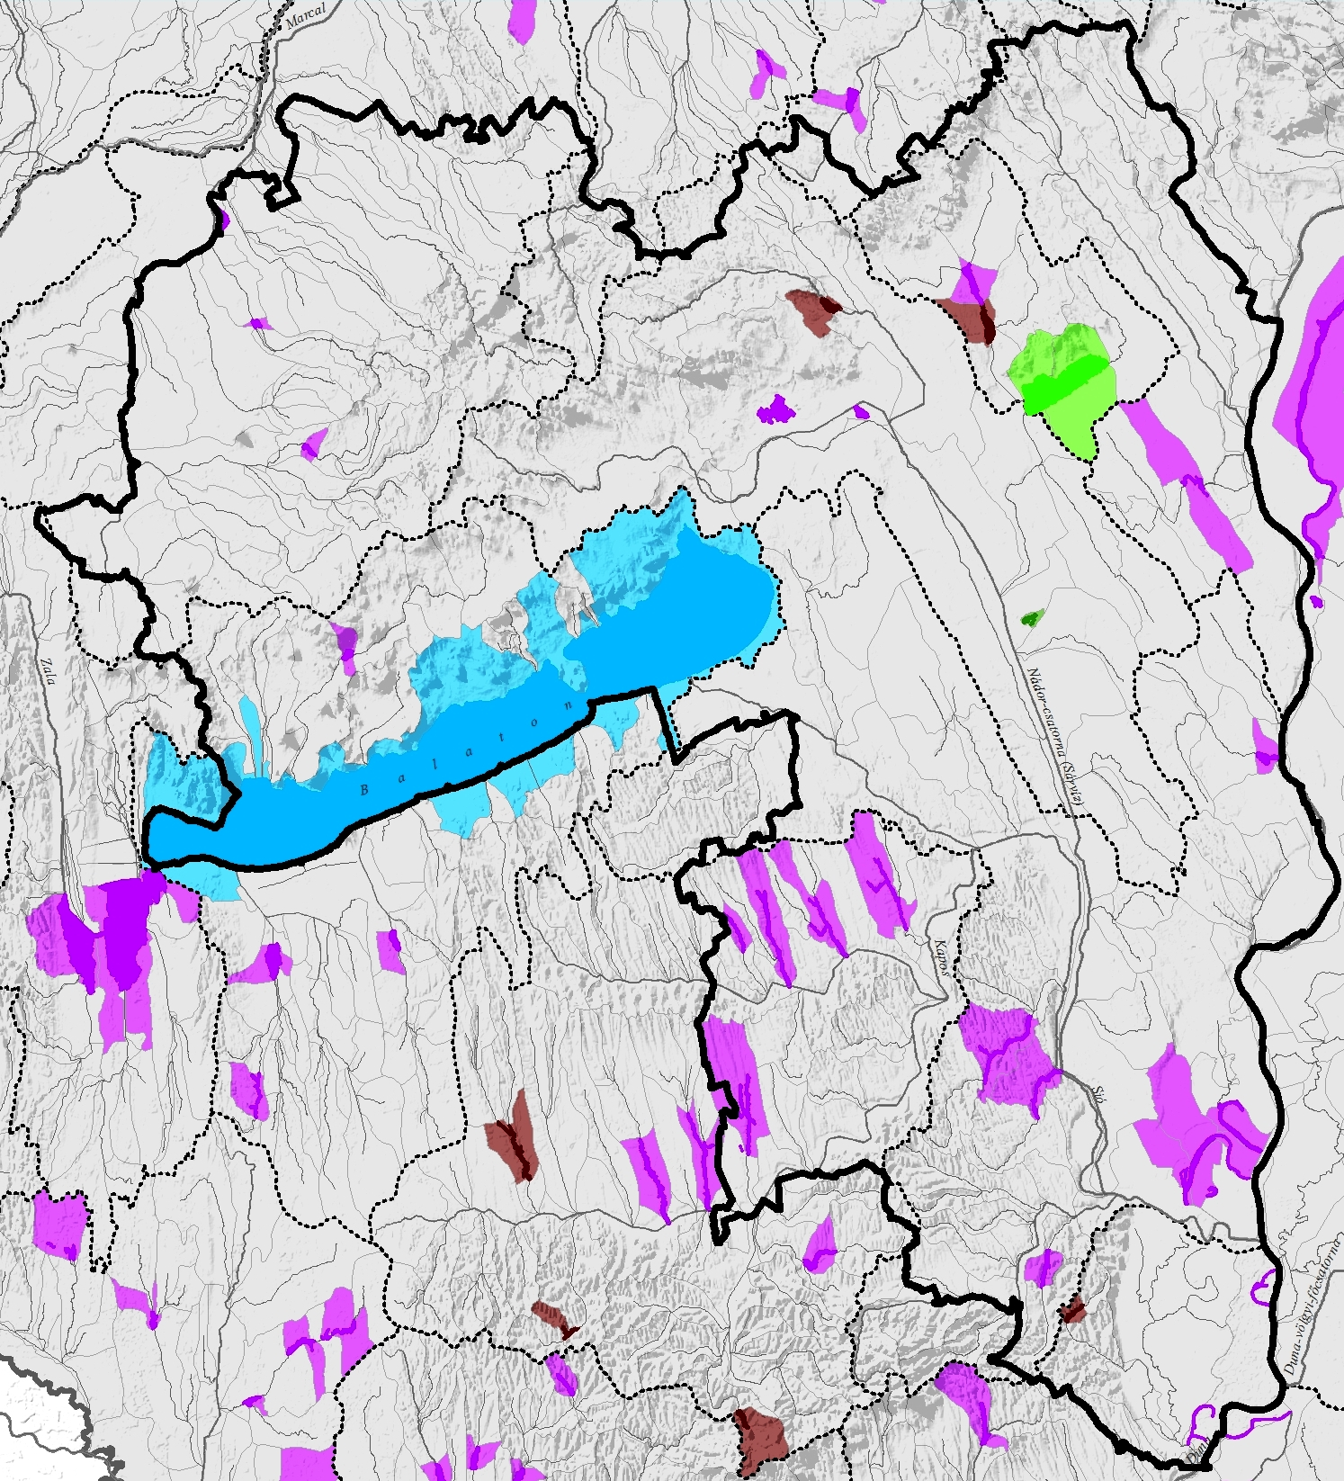

Slide 9
Védett területek
Természetes fürdőhelyek és fürdővizek:
A fürdővizek kijelölésének elveit a 78/2008 (IV. 3.) Korm. rendelet határozza meg
Védett természeti területek:
- Halak életfeltételeinek biztosítására kijelölt (pisztrángos, márnás, dévéres) vizek
- 1996. évi LIII. Törvény (természetvédelmi törvény) által védett természeti területek
- Natura 2000 (madárvédelmi és természet-megőrzési) területek
- Ramsari egyezmény által kijelölt területek
Felszín alatti vizekhez kapcsolódóan:
Ivóvízkivételek védőterületei
Tápanyag és nitrátérzékeny területek

Slide 10
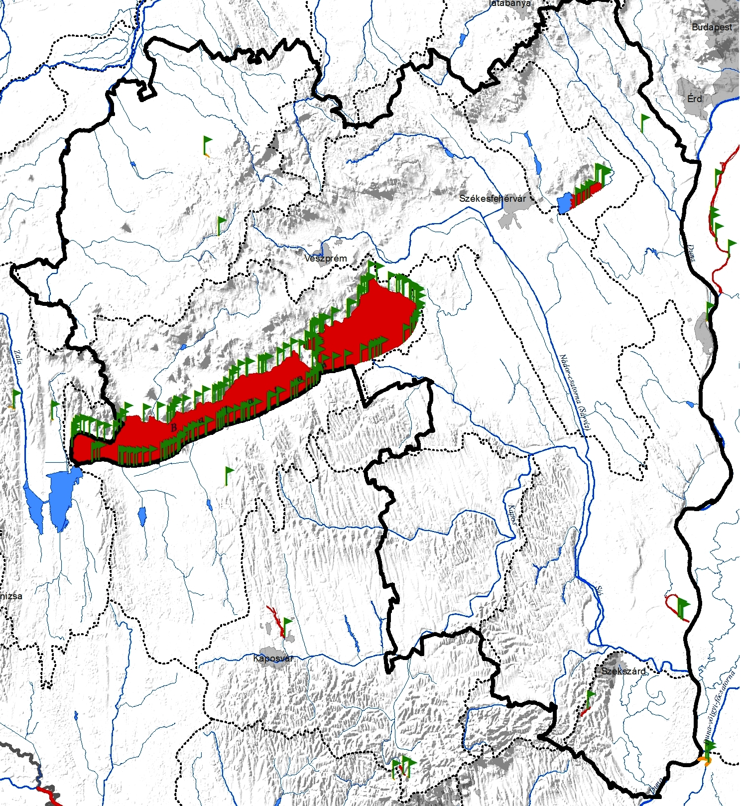
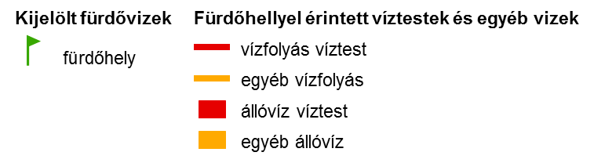
Természetes fürdőhelyek és fürdővizek
Összesen 106 db ebből
86 db balatoni
10 db velencei-tavi
10 db egyéb (Duna,
egyéb tavak)

Slide 11
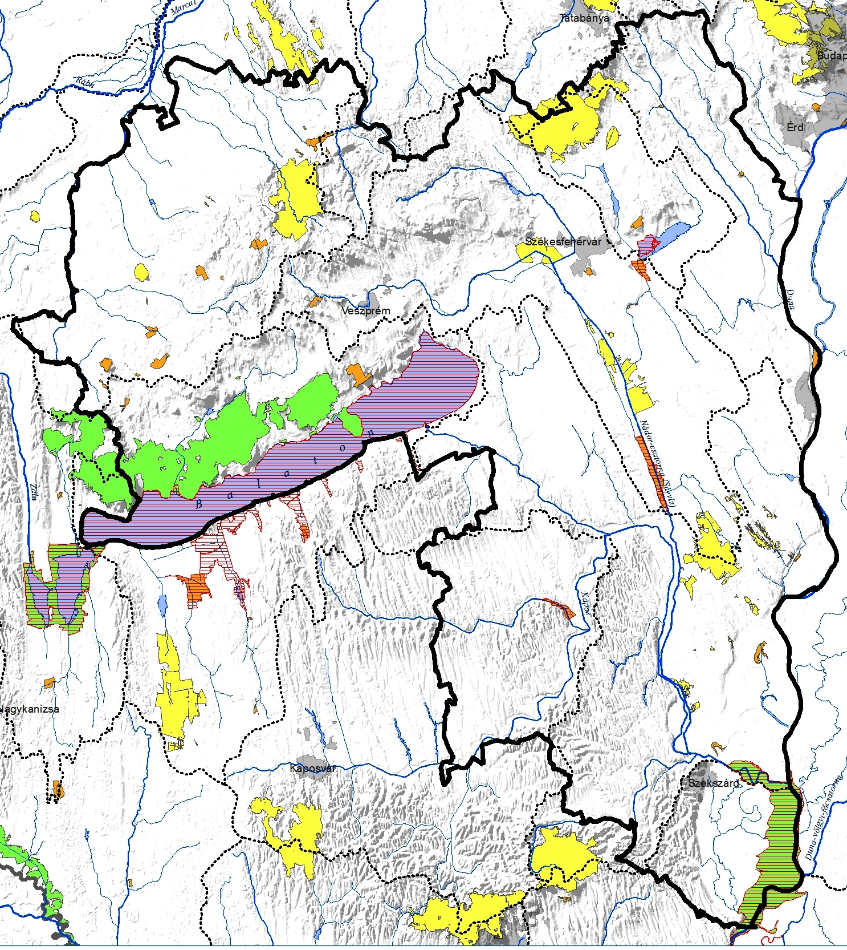
Védett természeti területek
Nemzetközileg védett:
6 db ramsari terület, pl.:
Balaton, Gemenc, Dinnyési fertő és Velencei-tavi Madárrezervátum
Országosan védett terület
(Nemzeti Park), 2 db:
Duna-Dráva NP, Balaton-felvidéki NP
Tájvédelmi körzet, 19 db, pl.: Vértesi, Dél-Mezőföld, Magas-bakonyi
Természetvédelmi terület 36 db, pl.: Rétszilasi-tavak, Fenyőfői-ősfenyves
Halas vizek: Tapolca-patak

Slide 12
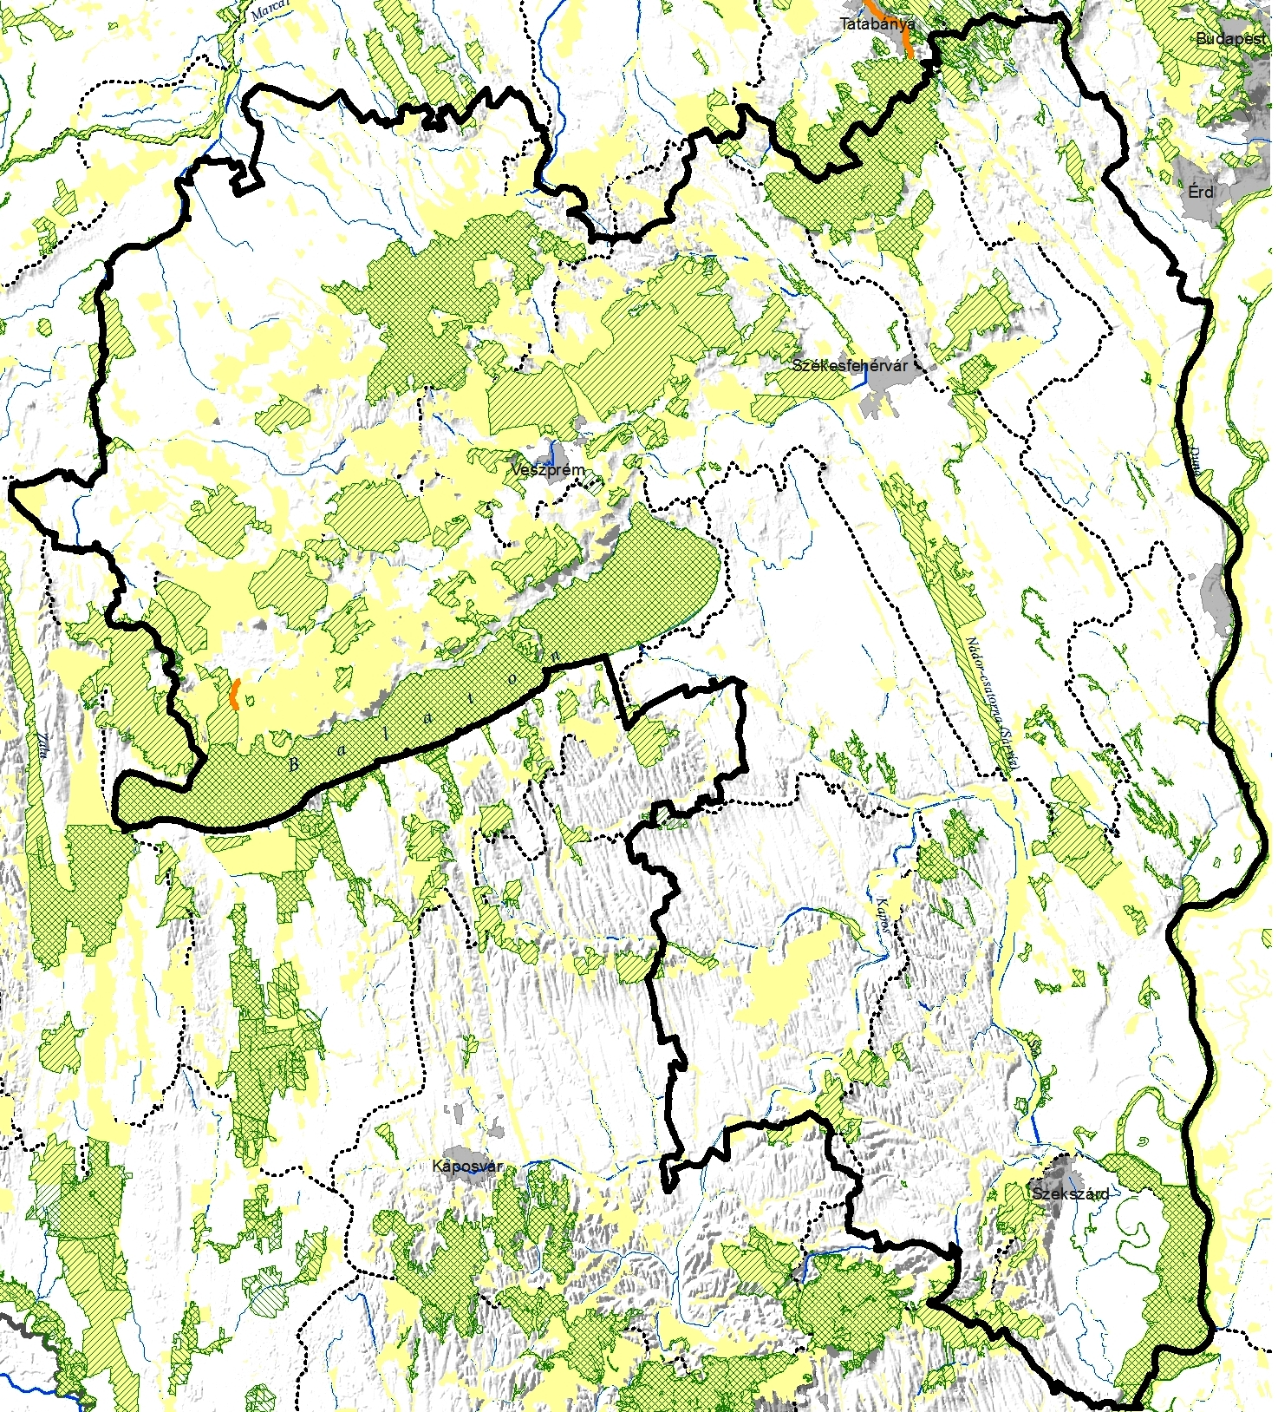
Natura 2000 és egyéb védett területek
Natura 2000,
összesen 2422 km²:
- 76 db természet-megőrzési terület
- 8 db madárvédelmi terület
Ökológiai hálózat, összesen 4550 km²

Slide 13
Emberi tevékenységből adódó terhelések és hatásaik („D+P+I”)
Cél a vizek állapota szempontjából a jelentős terhelések felmérése, azonosítása
Jelentős: pl. 314/2005. (XII. 25.) Korm. Rendelet alapján, de egyedi „elbírálás”
Helyi szinten, általánosan összefoglalva a Jelentős Vízgazdálkodási Kérdésekben
Az előadásban:
  Pontszerű szennyezőforrások (kommunális, illetve ipari és egyéb szennyvízbevezetések, E-PRTR és SEVESO üzemek)
  Hidromorfológiai befolyásoltság
  Vízjárást módosító tevékenységek (vízkivételek felszíni vizekből)

Slide 14
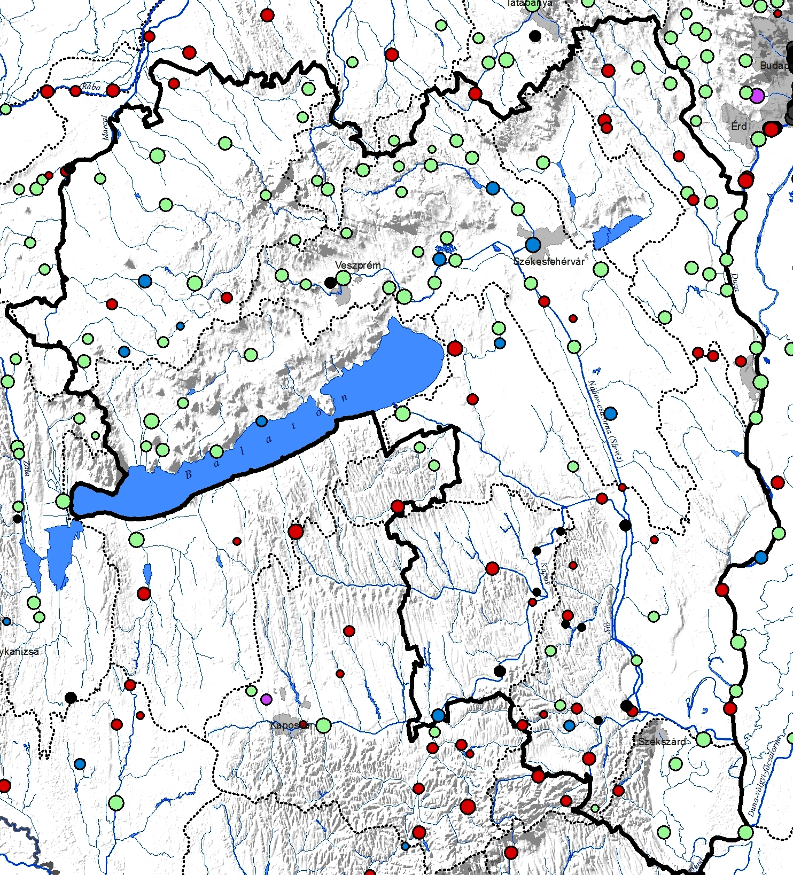
Pontszerű szennyező források
KOMMUNÁLIS SZENNYVÍZ-BEVEZETÉSEK
Összes kommunális szennyvíz-bevezetés 117 db
52,4 millió m³/év
  Biológiai nitrogén és foszfor eltávolítással 64 db
  Biológiai nitrogén eltávolítással 12 db
  Biológiai 30 db
  Nincs technológia 11 db
Jelentős hatás 35 db
Fontos hatás: 46 db
Kommunális szennyvíz
Technológia
biológiai
biológiai nitrogén eltávolítással
biológiai nitrogén és foszfor eltávolítással
tisztítás nélkül

Slide 15
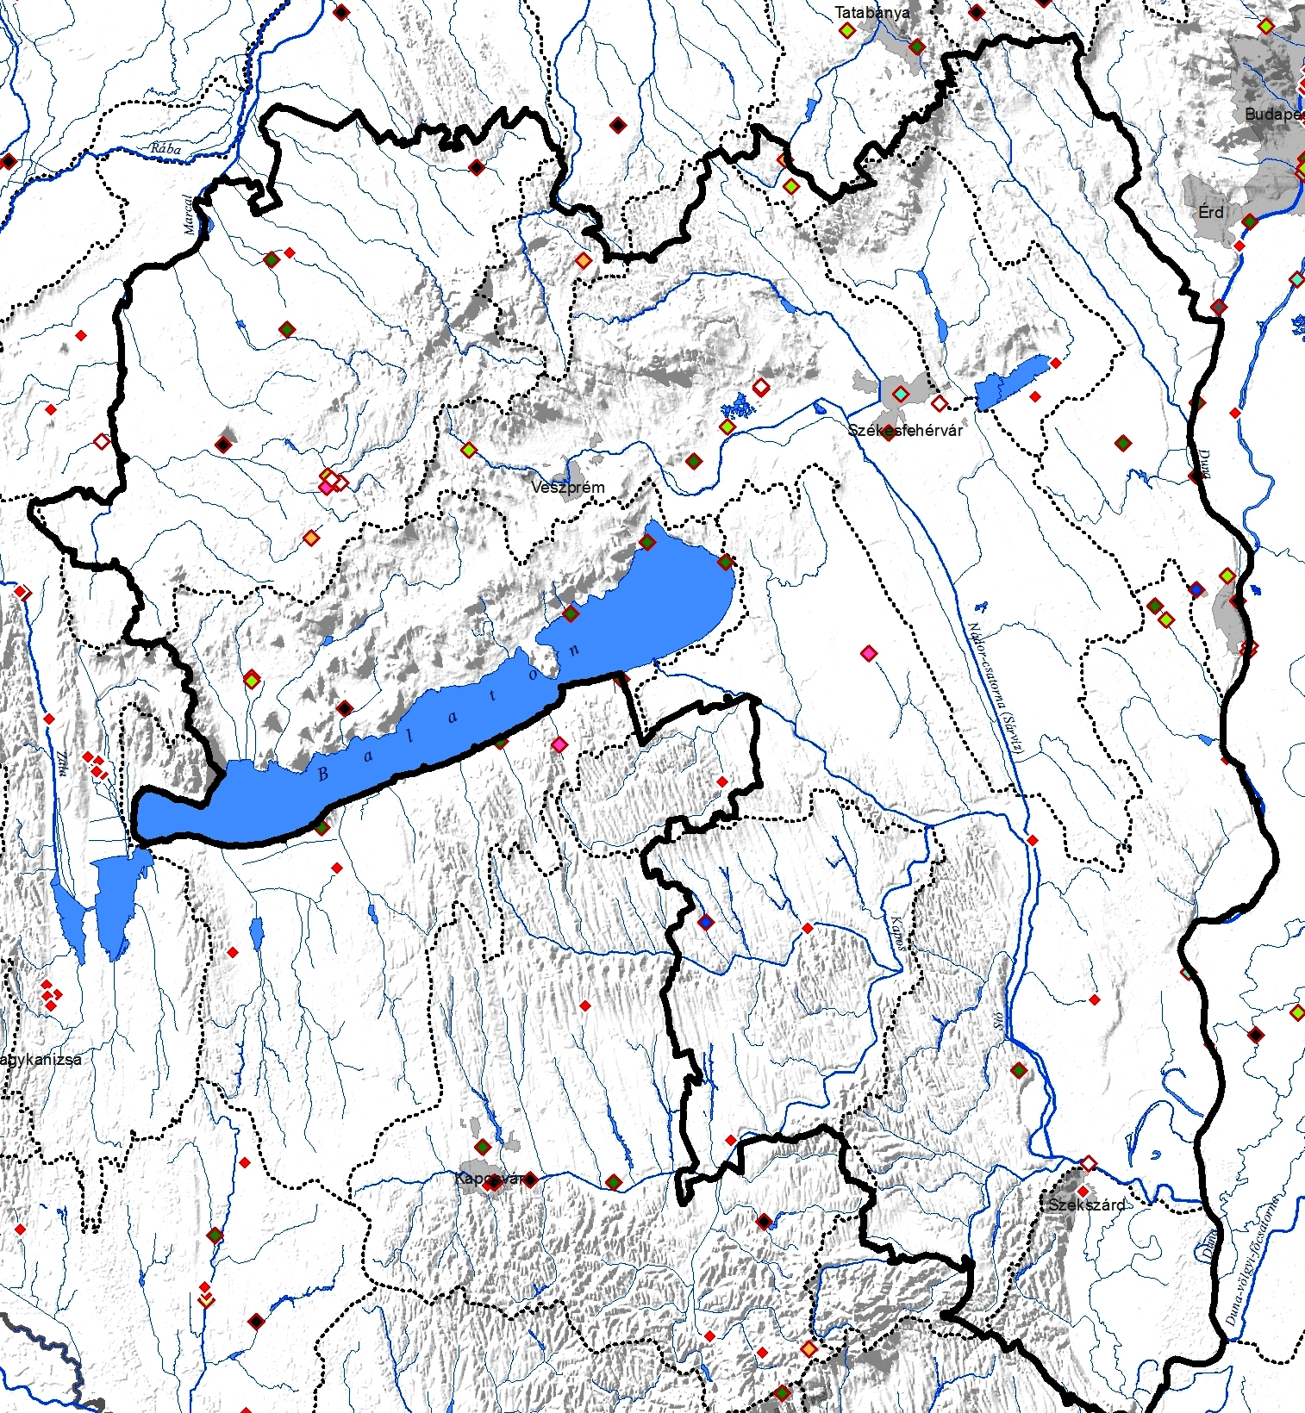
Pontszerű szennyező források
IPARI és egyéb SZENNYVÍZ-BEVEZETÉSEK
Összes ismert ipari és egyéb szennyvíz-bevezetés 44 db
24,5 millió m³/év
  Bányászat 3 db
  Kohászat, fém feldolgozás 8 db
  Élelmiszeripar 4 db
  Egyéb feldolgozó ipar 7 db
  Termálvíz 8 db
  Energiaipar 1 db
  Hulladékkezelés 2 db
  Mezőgazdaság 1 db
  Szolgáltatóipar 10 db
Jelentős hatás 8 db

Slide 16
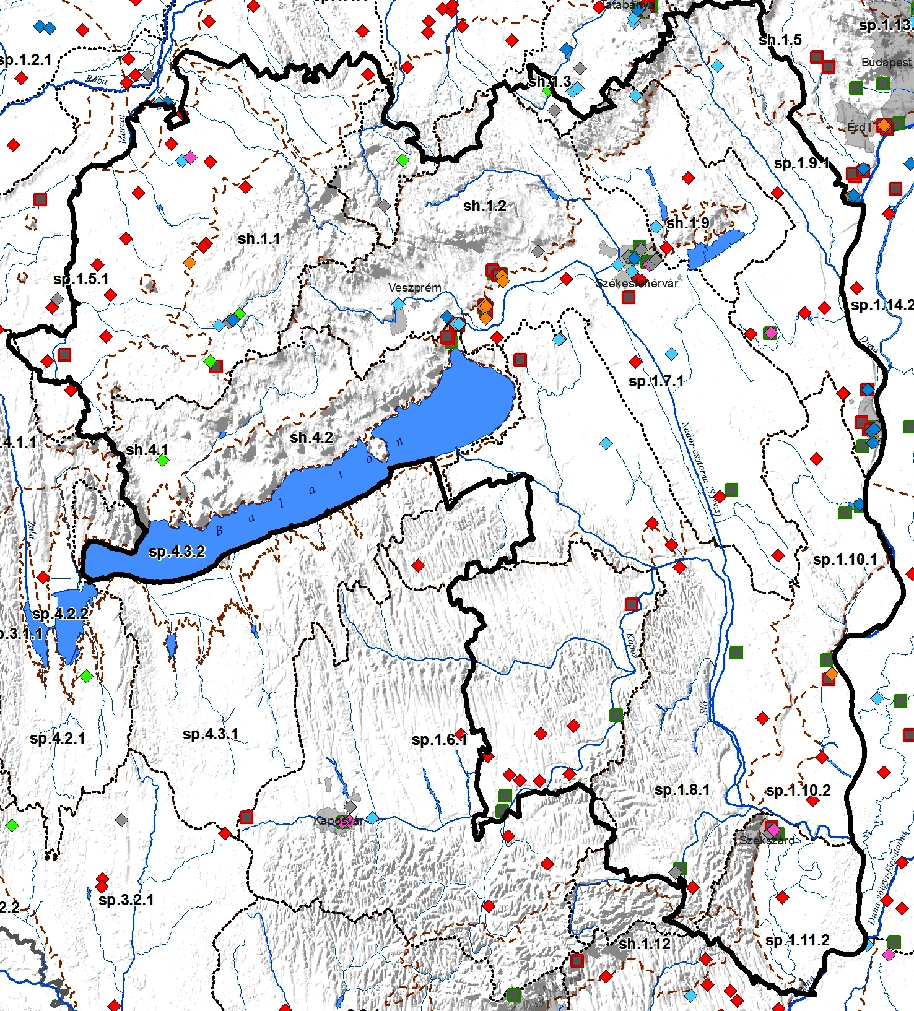
Pontszerű szennyező források
E-PRTR ÉS SEVESO ÜZEMEK
Seveso üzem 41 db
  Gáz-, olajipar 9 db
  Növényvédőszer, műtrágya 12 db
  Bioüzemanyag 2 db
  Általános vegyipar 3 db
  Robbanóanyag, pirotechnika 4 db
  Veszélyes hulladék 3 db
  Erőmű, fűtőmű 2 db
  Egyéb 6 db
E-PRTR telephely 147 db
  Élelmiszeripar 4 db
  Energia ágazat 11 db
  Nagy létszámú állattartás 93 db
  Ásványipar 5 db
  Vegyipar 6 db
  Fémek és műanyag termelése
  és feldolgozása 13 db
  Papír és faanyag 2 db
  Hulladék- és szennyvízkezelés 14 db

Slide 17
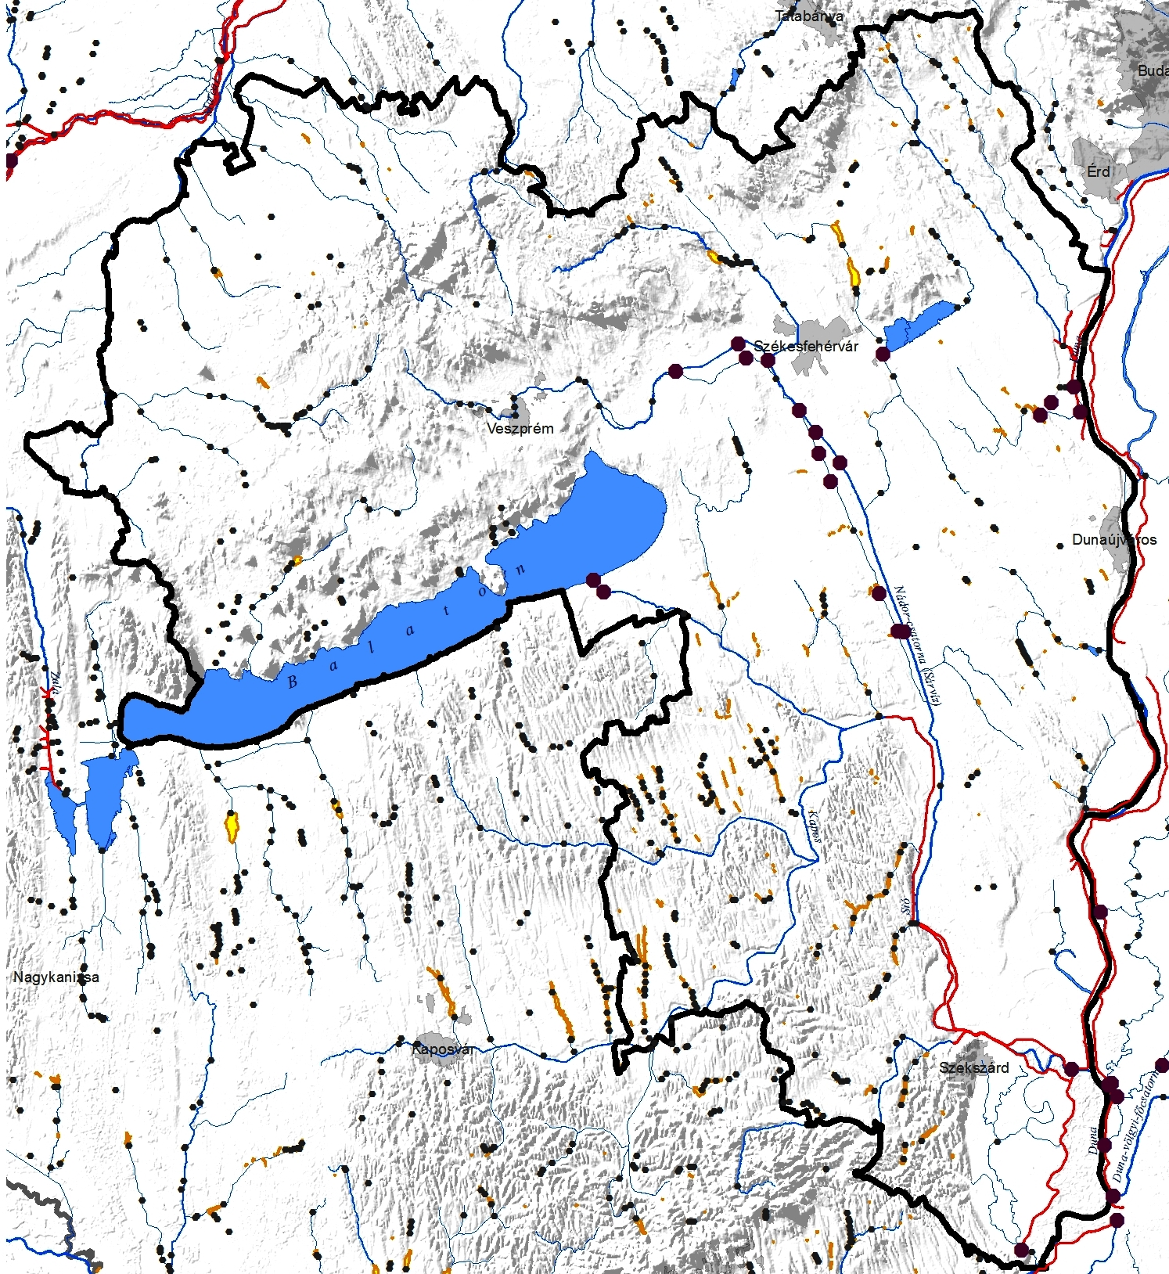
Völgyzárógátak, fenékküszöbök, tározók, töltések
Hidromorfológiai terhelések
  Keresztműtárgy: 435 db
  Völgyzárógátas tározó 327 db 73 víztesten jelentős hatás, az élőhelyek megváltoztatásával (nem feltétlenül rossz állapot)
  Fővédvonal 242,5 km

Slide 18
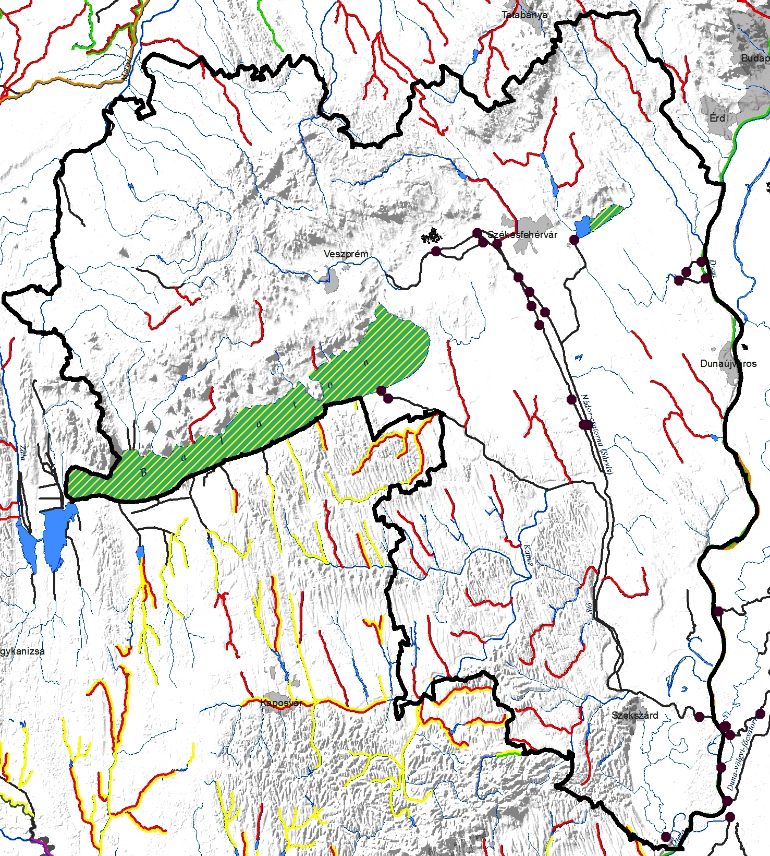
Hidromorfológiai befolyásoltság
Morfológia
Hidromorfológiai befolyásoltság vízfolyás víztesteken
  Hosszirányú átjárás akadályozott 35 db vízfolyás víztesten
  Mesterséges víztest 14 db
Hidromorfológiai befolyásoltság állóvíz víztesteken
  Megváltozott parti sáv és kotrás 2 nagytavunkon
  Mesterséges víztest 3 db

Slide 19
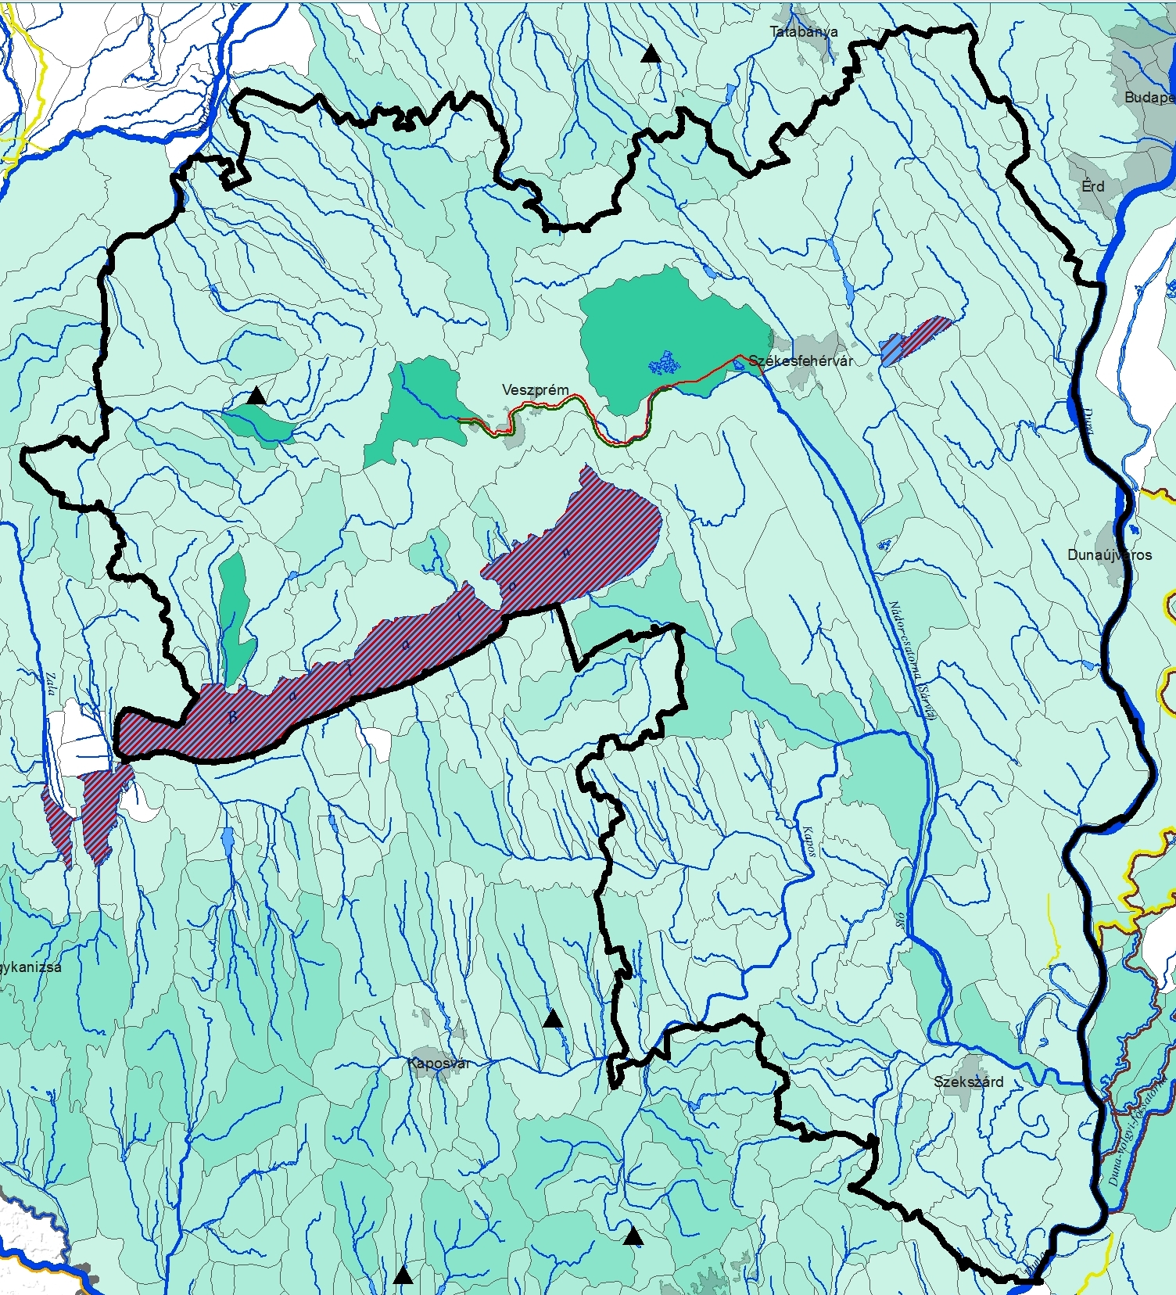
Hidromorfológiai befolyásoltság hidrológia
Hidromorfológiai befolyásoltság vízfolyás víztesteken
  Átvezetés miatt vízhozam csökkenés 1 db víztesten, míg növekedés szintén 1 esetben
Hidromorfológiai befolyásoltság állóvíz víztesteken
  Szabályozott vízszint és módosított vízmérleg nagytavainkat érinti
  Túlzott vízvisszatartás 1 esetben

Slide 20
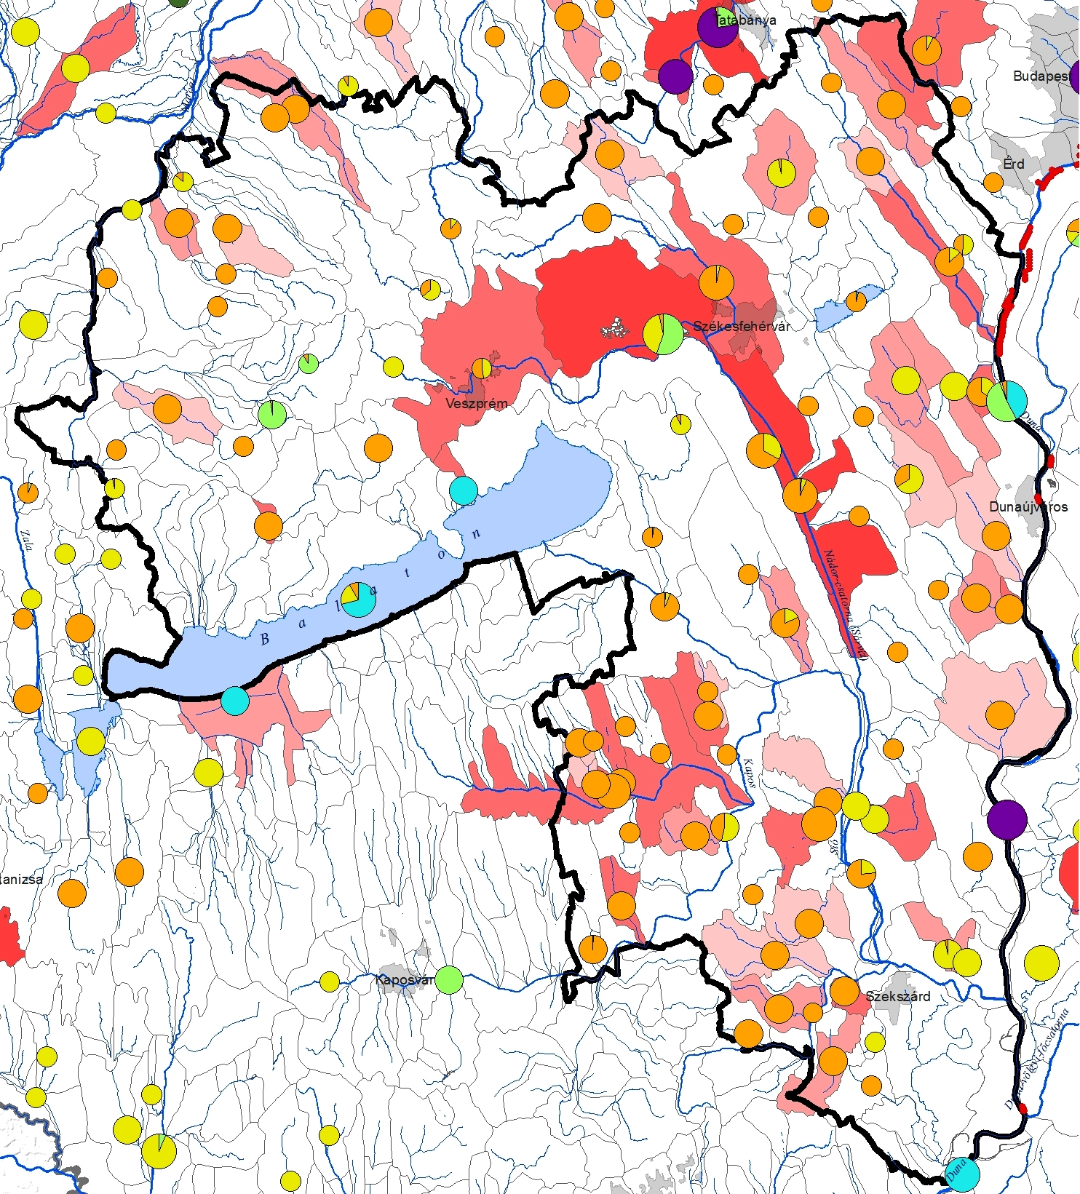
VÍZKIVÉTELEK FELSZÍNI VIZEKBŐL
Kb. 135 millió m³/év
(+ Paks 2,9 mrd m³/év)
Vízkivételek hatása:
  7 víztestnél jelentős
  24 víztesten fontos
Felszíni vízkivételek miatt jelentkező vízhiány
nincs vízhiány
jelentős a vízhiány

Slide 21
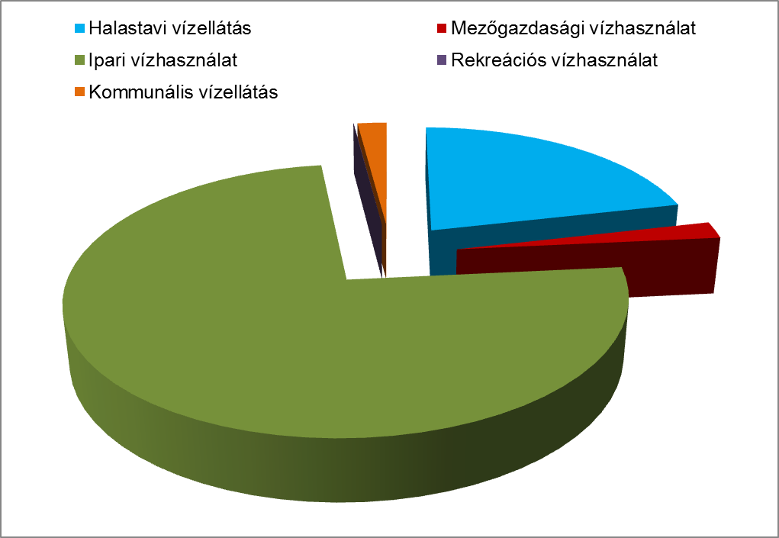
VÍZKIVÉTELEK FELSZÍNI VIZEKBŐL II.
2,0 %
21,4 %
vízhasználat típusa | millió m³/év
Halastavi vízellátás | 29,3
Mezőgazdasági vízhasználat | 2,9
Ipari vízhasználat | 101,9
Rekreációs vízhasználat | 0,004
Kommunális vízellátás | 2,8
0,1 %
2,1 %
74,4 %

Slide 22
Felszíni vizek Állapotértékelése („S”)
  Ökológiai és kémiai állapot alapján integrált állapot meghatározása, 5 osztályos besorolás szerint (kiváló, jó, mérsékelt, gyenge, rossz)
Ökológiai állapotértékelés a víztípusra jellemző referencia állapothoz viszonyítva történik
Mesterséges és erősen módosított víztesteknél a cél a maximális ökológiai potenciálból levezetett jó ökopotenciál (referenciája a hasonló természetes víz, de engedmény a víztest funkciója alapján)
  Kémiai állapotértékelésnél meghatározott
  küszöbértékek alapján két osztályos minősítés
  „Egy rossz, mind rossz” elv

Slide 23
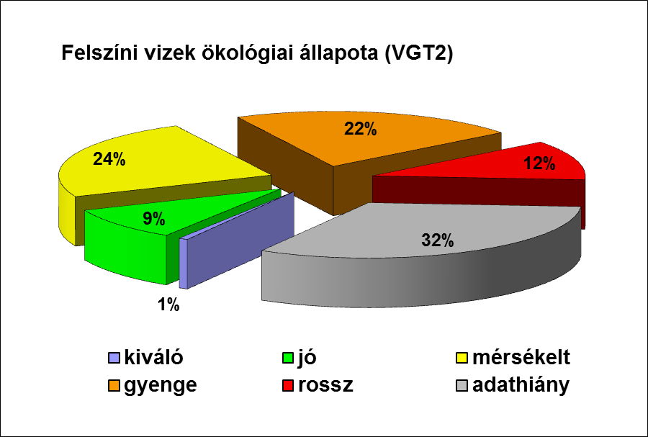
Ökológiai állapot
Az figyelembe vett minőségi elemek:
5 élőlénycsoportra vonatkozó biológiai jellemzők:
- fitoplankton – mikroszkópikus algák,
- fitobentosz – bevonatlakó algák,
- makrofiton – makroszkópikus vizinövényzet,
- makrozoobenton – makroszkópikus vizi gerinctelenek
- halak
fizikai-kémiai elemek (szervesanyag, tápanyag, sótartalom és pH),
egyéb specifikus szennyezőanyagok (fémek),
hidromorfológiai jellemzők (hosszirányú átjárhatóság, vízjárás és sebességviszonyok, keresztirányú átjárhatóság és a parti sáv állapota, mederviszonyok, felszín alatti vizekkel való kapcsolat).

Slide 24
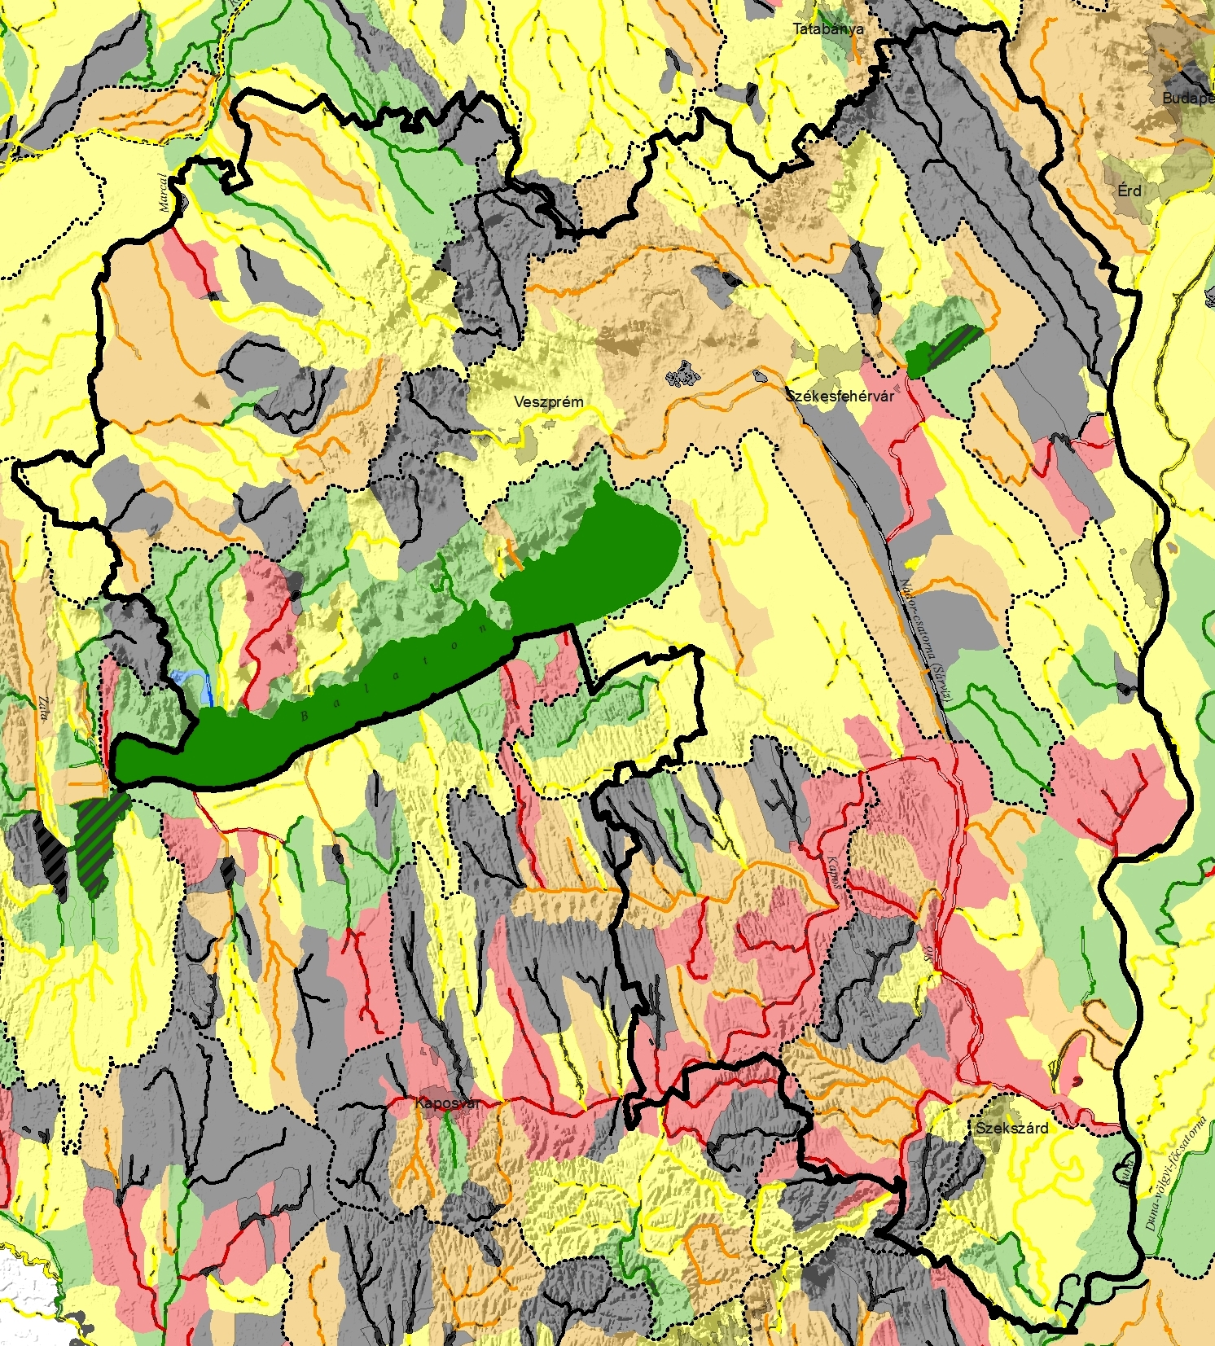
FELSZÍNI VÍZTESTEK ÖKOLÓGIAI MINŐSÍTÉSE
Állóvíztest 30 db
  Jó 4 db
  Mérsékelt 4 db
  Gyenge 2 db
  Rossz 1 db
  Adathiány 19 db
Vízfolyás víztest 116 db
  Kiváló 1 db
  Jó 10 db
  Mérsékelt 31 db
  Gyenge 30 db
  Rossz 16 db
  Adathiány 28 db

Slide 25
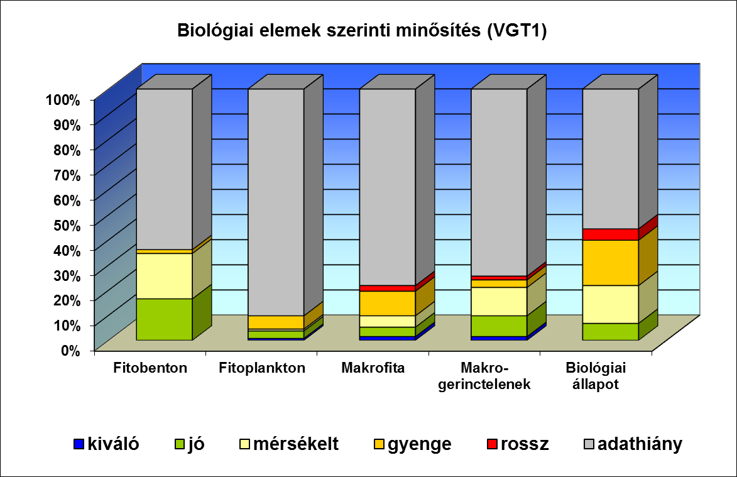
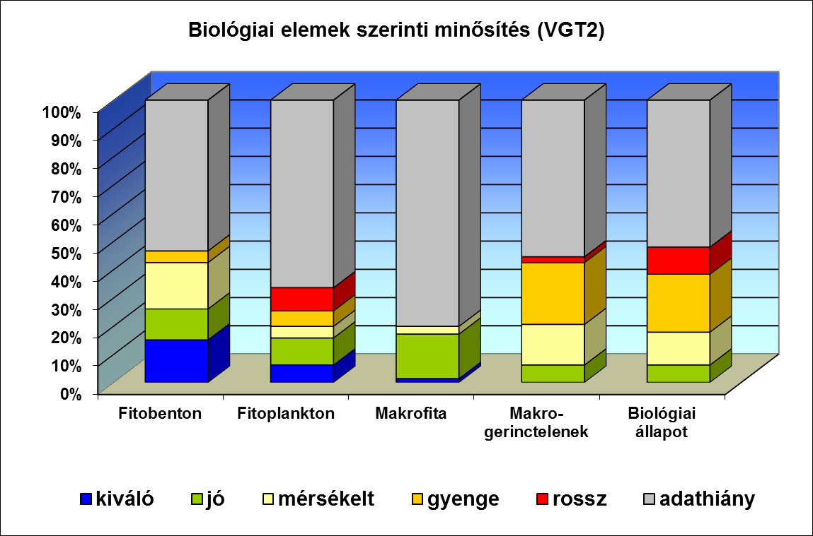
Biológiai Állapot
VKI kompatibilis, stresszor-specifikus, több élőlénycsoportra interkalibrált biológiai módszerek használata
Egyes víztesteken vizsgált élőlénycsoportok jelentős növekedése
Változó módszertan!

Slide 26
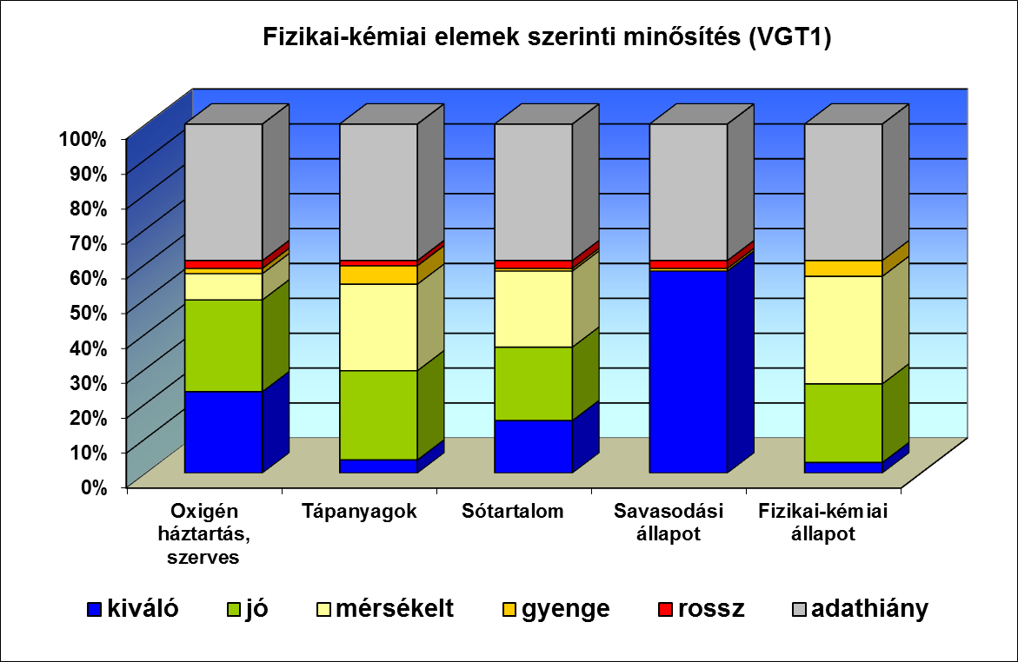
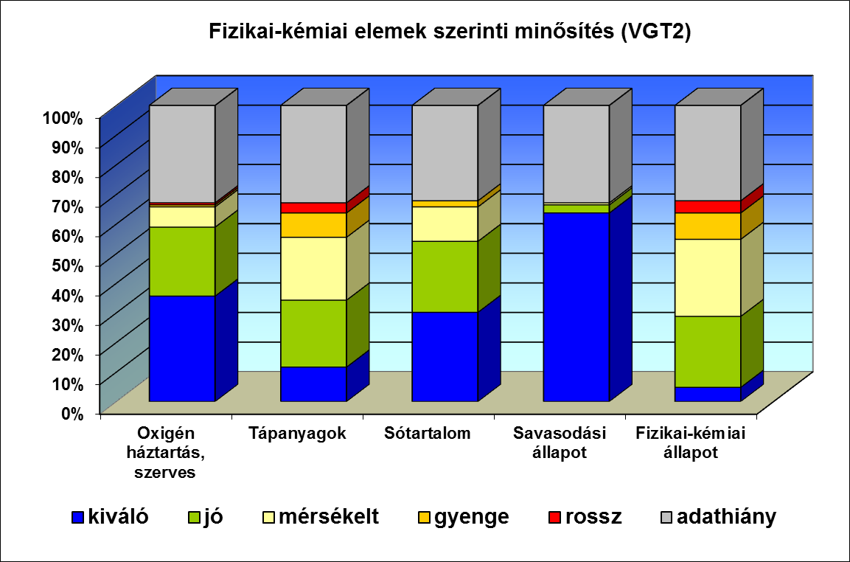
Fizikai-kémiai állapot
Az ökológiai állapotértékelésnél a biológiai és fizikai-kémiai minőségi elemek összevonása, eltérés esetén ellenőrzés

Slide 27
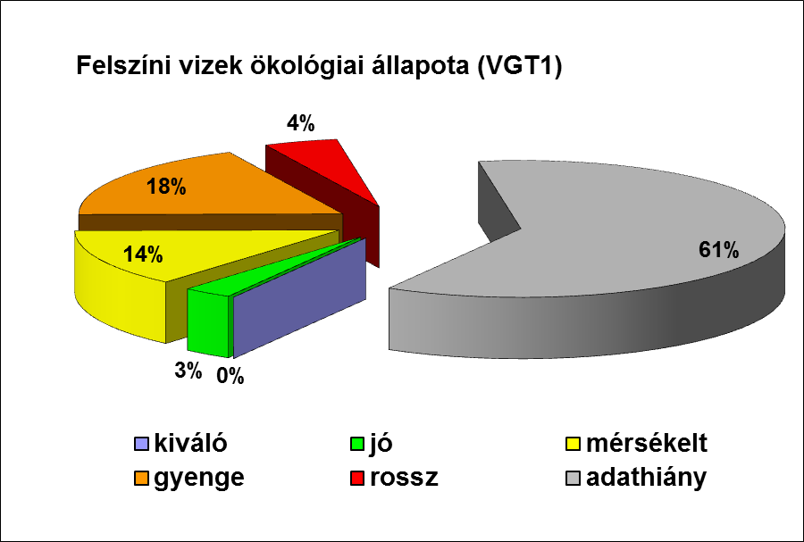
Ökológiai állapot

Slide 28
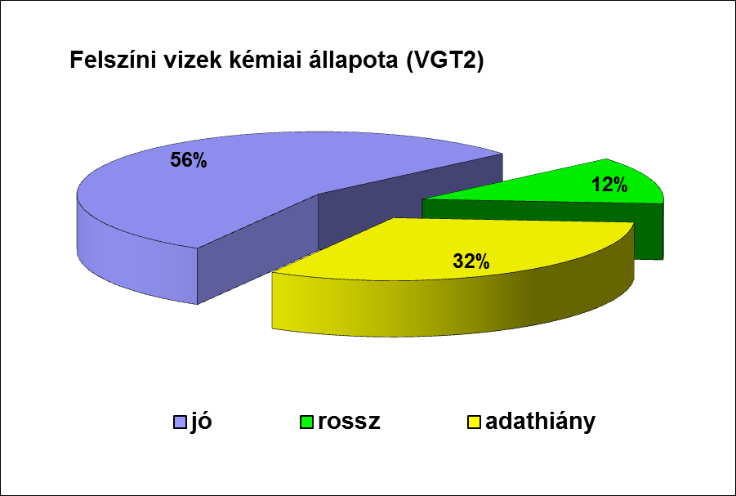
Kémiai Állapot
Átlagos szennyezőanyag koncentrációt vizsgálja
Akkreditált mintavétel és mintaelemzés alapján
Országos szinten összesen 791 monitoring ponton végzett mérésekkel
Működési területen többségében megfelelő

Slide 29
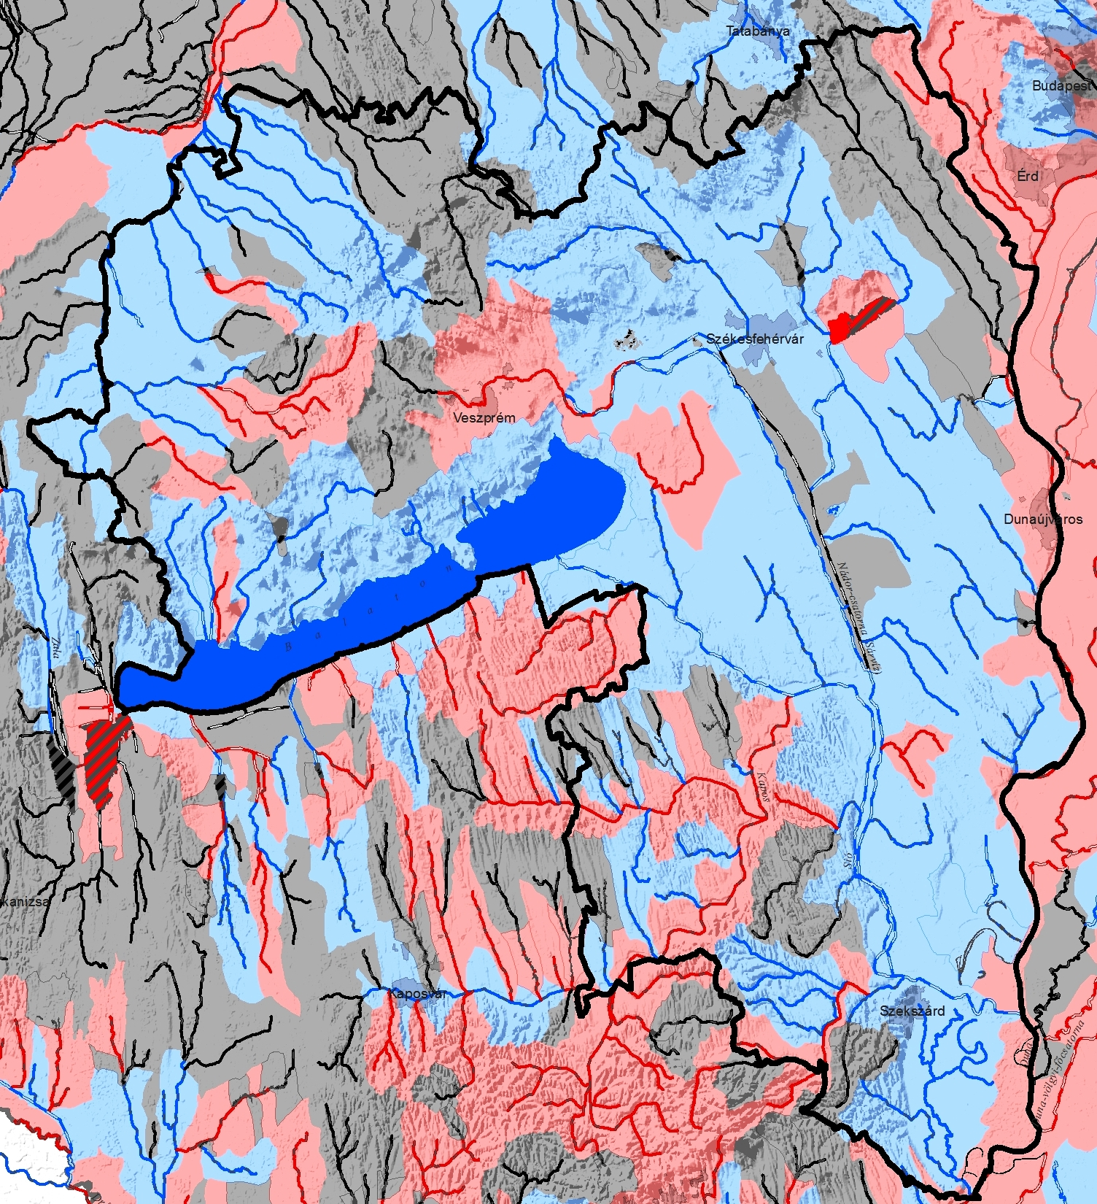
FELSZÍNI VÍZTESTEK Kémiai MINŐSÍTÉSE
Állóvíztest 30 db
  Jó 6 db
  Mérsékelt 4 db
  Gyenge 1 db
  Adathiány 19 db
Vízfolyás víztest 116 db
  Kiváló 7 db
  Jó 29 db
  Mérsékelt 34 db
  Gyenge 12 db
  Rossz 6 db
  Adathiány 28 db
Az 52 db nem jó minősítés oka pl.
  Arzén és vegyületei (3 eset)
  Zink és vegyületei (1)
  Higany és vegyületei (4)
  PAH_c (1)
  Endoszulfán (1)

Slide 30
Intézkedések („R”)
VGT1: víztestek ökológiai állapota és a terhelés hatása az intézkedések tervezésének alapja
VGT2: az ökológiai állapotnál jobban ismert terhelések elemzésén a hangsúly („D+P”), míg a többi állapothatározó („S+I”) az intézkedések hatékonyságát jelzi
Előnye: lehetséges a hasonlóságon alapuló intézkedések tervezése (ha a forrás ismert, de az állapotról nincs elégséges információ)
Célja nem változott: a jelentős vízgazdálkodási problémák megoldása
Az EU mind a terhelésekre, mind az intézkedésekre, kötelezően alkalmazandó típusokat (csoportokat) határoz meg, és megadja ezek kapcsolati rendszerét is (közösségi egységesítés)
Sajátosságok alapján intézkedési csomagok elhagyhatóak, illetve a lista bővíthető

Slide 31
Intézkedések II.
Intézkedési csomagok változása:
  törlésre került a savasodás elleni védelem (nálunk nem probléma)
  felvételre került 12 új
  összesen 35 csomag
Túl átfogóak (összehasonlíthatóság), ezt nemzeti szinten kell (specifikus) intézkedésekkel feltölteni
Intézkedések 3 csoportba sorolhatóak:
  kötelező alapintézkedések, amelyek a vízvédelemre vonatkozó EU joganyag teljesítéséhez végrehajtandó intézkedéseket jelentik (16 db)
  további alapintézkedések, amelyek a VKI 11. cikk 3. bekezdésében felsorolt feladatok megoldására nemzeti szinten meghatározott intézkedéseket foglalják magukba (11 db)
  kiegészítő intézkedések, amelyek alkalmazására akkor van szükség, ha a környezeti célkitűzés az alapintézkedésekkel nem teljesíthető (12 db)
Ezek tovább bonthatóak intézkedési elemekre (konkrét „akciók”):
  Jogszabályok
  Ösztönzés, támogatás
  Műszaki intézkedések

Slide 32
VGT1 eredményei
Néhol sikeres, néhol kevésbé
Átfogó intézkedések – Ezekkel a lépésekkel lehet alkalmassá tenni az államigazgatást, önkormányzatokat, az érintett ágazatokat és a lakosságot a VKI újszerű követelményeinek megértésére és az alkalmazkodásra (jogi, igazgatási, hatósági, monitoring, stb.)
  Inkább negatív tapasztalatok, folyamatos átszervezés és forráshiány
Tápanyag és szervesanyag terhelések csökkentését célzó intézkedések
  Sikerként könyvelhető el a Szennyvízprogram, szinte minden cél teljesült
  Fejlesztendő területek itt is akadnak, pl.: belterületi csapadékgazdálkodás
Vízfolyások és állóvizek hidromorfológiai állapotát javító intézkedések
  Fokozatos, de lassú előrelépések az árvíz, belvíz kezelésében
Fenntartható vízhasználatok a vizek mennyiségi védelme érdekében
  Legtöbb esetben nem történt előrelépés, de pl. ivóvízprogram
Vizes élőhelyekre és természeti értékei miatt védett területre vonatkozó egyedi intézkedések
  Natura2000 tervek folyamatosan készülnek; jó gyakorlatok kialakítása (pl.: erdőgazdálkodás)

Slide 33
„Jó gyarkolat” 1:
Váli-völgy vízrendezése
KEHOP 1.3.0 projekt
Célja: Olyan minta értékű beavatkozások megvalósítása, amelyek egyaránt szolgálják a környezeti értékek védelmét, a vizek jó ökológiai, vízminőségi és mennyiségi állapotának elérését, a karsztvízzel, a bel-, és csapadékvízzel, mint vízkészlettel való gazdálkodás fejlesztését, a vizek kártételei elleni védelem szintjének növelését.
A mintaprojekt várható eredményei:
a javasolt műszaki beavatkozásokkal nő az ár- és belvízvédelmi biztonság,
a fenntartási és védekezési feladatok könnyebben elvégezhetőek,
a vízfolyás rehabilitációjával megvalósul és erősödik a Váli-víz „zöldfolyosó” jellege,
a vízgyűjtő környezeti állapota javul, a kistérség ökoturisztikai vonzereje nő,
a vízvisszatartás megvalósításával a vízrendszer vízkészlet-gazdálkodása javul mind mennyiségi mind minőségi értelemben.
Kapcsolódás a Víz Keretirányelv célkitűzéseihez:
meder-rehabilitáció a síkvidéki-, hegy-, és dombvidéki szakaszok valamint a települési mederszakaszok
vízfolyások szabályozottságának csökkentése
a meder természetes formájának helyreállítása és a part menti növényzónák megtelepedéshez szükséges morfológiai feltételek megteremtése.
belterületen olyan vonalvezetés, esésviszonyok, mederalak kialakítása és fenntartása, mely az ökológiai elvárásokat előtérbe helyezi, de biztosítja a települési funkciókat, a vizek levezetését a lakosság által elfogadható kockázattal.
árvizeinek kártételei elleni védelme, ökológiai állapotának javítása.
vízszállító képesség helyreállítása, a meder természetes jellegének helyreállítására
a vízfolyások szabályozottságának csökkentésére, a meder természetes formájának helyreállítására és a part menti növényzónák megtelepedéshez szükséges morfológiai feltételek megteremtése

Slide 34
„Jó gyarkolat” 2:
Séd-Nádor-Gaja vízrendszer rehabilitációja I. ütem
KEHOP 1.5.0 projekt
Célja: A Fehérvárcsurgói tározó felújítása, kapacitásának bővítése
Kapcsolódás a Víz Keretirányelv célkitűzéseihez:
megvalósulásuk segíti az éghajlatváltozáshoz való alkalmazkodást, a vízkészletekkel történő fenntartható gazdálkodás feltételeinek javítását.
a nyári időszakban jelentkező vízigény a tározóban visszatartott vízkészletből lenne kielégíthető.
a völgyzárógátas tározók hasznosításának, üzemeltetésének módosítása az alvízi szempontok, illetve a hosszirányú átjárhatóság figyelembevételével
természetvédelmi szempontból a természetes, természet közeli állapotok megőrzése
javítja a vízrendszer ökológiai állapotát, lehetővé válik a rendelkezésre álló vízkészlet nagyobb mértékű, térben és időben rugalmasabb felhasználása
a fenntartható vízhasználatok megvalósítása, ökológiai és vízminőség-védelmi célú vízkormányzás, átvezetések, gravitációs kapcsolatok – az ökológiai szempontból szükséges vízhozamok biztosítása a vízrendszer alsóbb szakaszain, vízminőség-védelmi (pl. higítóvíz biztosítása), kármegelőzési szempontok
a Nádor-csatornán jelentkező jelenlegi és újonnan jelentkező mezőgazdasági célú vízhasználatok is biztonsággal kielégíthetők.
a tározó vízszintemeléséhez hatékony előrejelző rendszer üzembe állítása.

Slide 35
Intézkedési csomagok a VGT2-ben

Slide 36
VGT2 és ÁKK összehangolása
ÁKK (Árvízi Kockázatkezelés): Az EU 2007/60/EK Irányelve az árvízkockázatok értékelésének és kezelésének egységesen és kötelező jelleggel szabályozza (Mo.-n: 178/2010 Korm. rendelet). A tagállamoknak előzetes kockázatbecslést, árvízi veszély- és kockázati térképeket, továbbá az árvízkockázat kezelésére, csökkentésére hozandó intézkedéseket kell kidolgozni
Ebből VGT szempontjából lényeges: elfogadható árvízi kockázat, melyekre intézkedéseket ír el.
Árvíz – Gyors levezetés VGT – jó állapot, (hidromorfológiai) terhelések megszüntetése
Intézkedések kidolgozásánál összehangolás szükséges és kompromisszumok mindkét oldal részéről
Új létesítmények esetén VKI 4.7 cikk szerint kivétel tehető, de kompenzáció szükséges
De! Számos intézkedés lehet, ami kölcsönösen előnyes (bár nem mindig a legolcsóbb), pl.:
  Vízvisszatartás a vízgyűjtőn
  Tározás oldaltározókban
  Töltés áthelyezés, nyílt ártér
  Nyárigát, depóniák elbontása

Slide 37
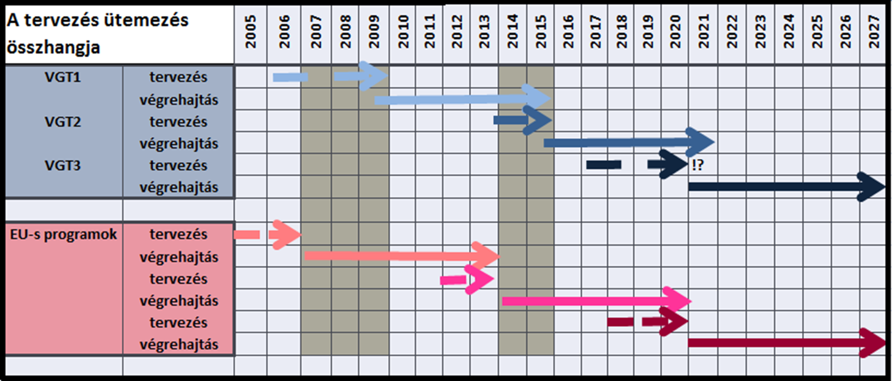
Források

Slide 38
2021-ig: konkrét, finanszírozható intézkedések
EU-s finanszírozási ciklusok elcsúsznak, így kevés forrás
      Projektek
      KEHOP-ok (árvíz és belvízvédelem, összehangolás!)
      TOP-ok
      Vidékfejlesztési Program

Slide 39
KÖSZÖNÖM
A FIGYELMET!

